Slide 1
Título:
Estudantes: victor gabriel da silva de jesus manger- pablo aaron puma tito.
Turma: 4 ano B
Professor Regente: felipe da silva pereira
Professora de Informática Pedagógica: Leiliane Vavassori Estevam

Slide 2
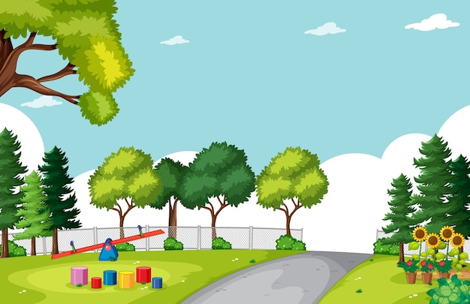
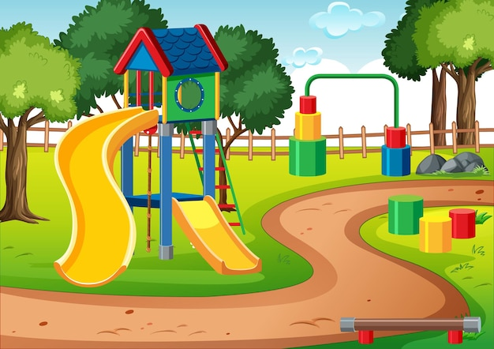







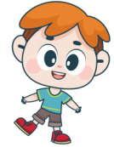

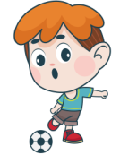
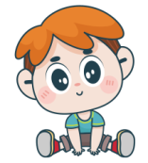

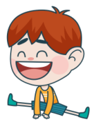
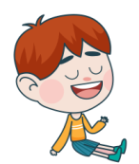

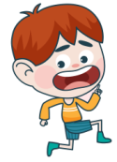
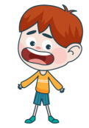

















Queridos alunos(as),
Pensem em uma situação que ocorre no parquinho. Vocês terão os personagens abaixo para ajudar na elaboração de três (3) até cinco (5) tirinhas.
Comece descrevendo abaixo:
Título:
Quadrinho 01:Pedro e João estão jogando bola.
Quadrinho 02:E o Davi esta com a Julia escutando musica.
Quadrinho 03: E Alice esta com Maria conversando.
Quadrinho 04:e depois a Alice e a Maria foram no Shopping
Quadrinho 05:depois o Davi e a Julia foram brincar

Slide 3
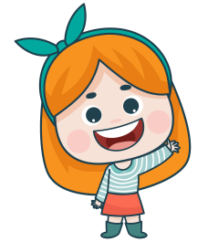


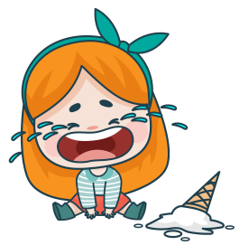



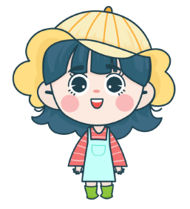


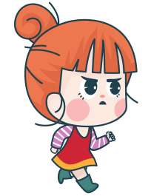
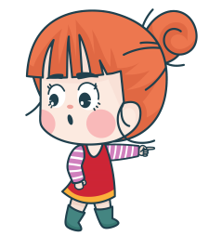



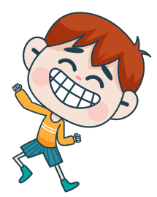
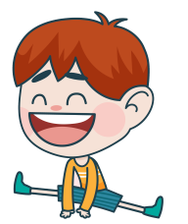

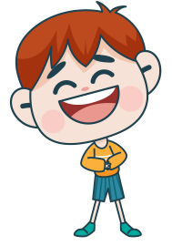
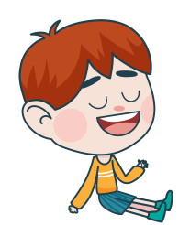

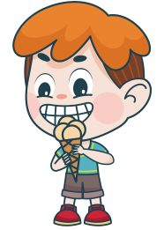

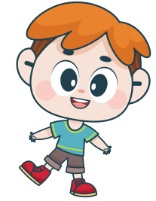
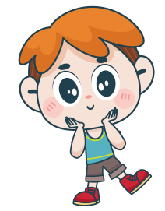
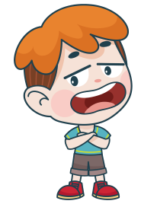
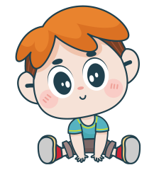
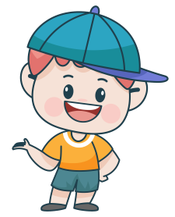
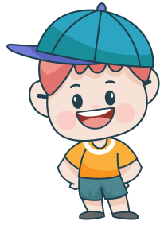
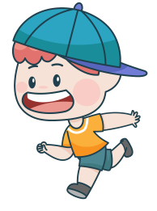





Slide 4
simmmm
Oi Julia vamos escutar musica

Slide 5
Oi João vamos jogar futebol
sim

Slide 6
Sim estou animada
Oi amiga vamos no Shoppig

